Slide 1
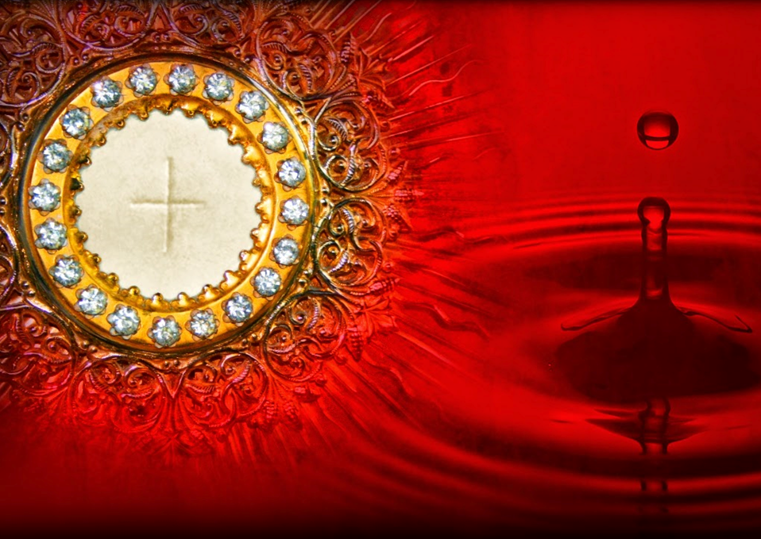
The Most Holy Body and Blood of Christ - Year B
Lễ Mình Máu Thánh Chúa
03/06/2018
Hùng Phương & Thanh Quảng thực hiện

Slide 2
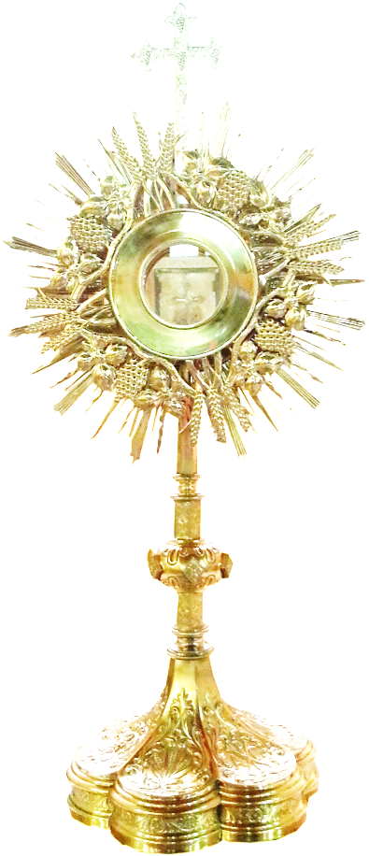
The Most Holy Body and Blood of Christ Year B
Lễ Mình Máu Thánh Chúa
03/06/2018

Slide 3
Gospel
Mark
14:12-16,22-26
Phúc Âm theo
Thánh Mác-cô
14:12-16,22-26

Slide 4
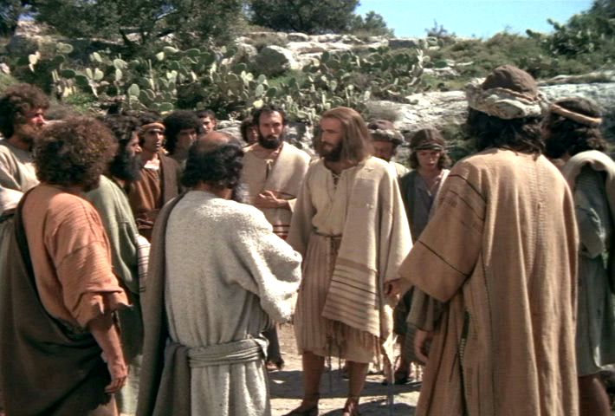
On the first day of Unleavened Bread, when the Passover lamb was sacrificed, his disciples said to Jesus,
Hôm ấy, nhằm ngày thứ nhất trong tuần Bánh Không Men, là ngày sát tế chiên Vượt Qua,
các môn đệ thưa với Đức Giê-su:

Slide 5
‘Where do you want us to go and make the preparations for you to eat the passover?’
"Thầy muốn chúng con đi dọn cho Thầy
ăn lễ Vượt Qua ở đâu?"

Slide 6
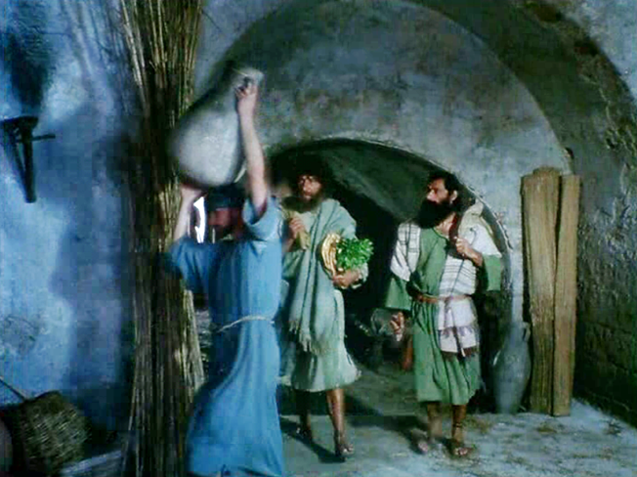
So he sent two of his disciples, saying to them, ‘Go into the city and you will meet
a man carrying a pitcher of water. Follow him,
Người sai hai môn đệ đi, và dặn họ:
"Các anh đi vào thành, và sẽ có một người mang vò nước đón gặp các anh. Cứ đi theo người đó.

Slide 7
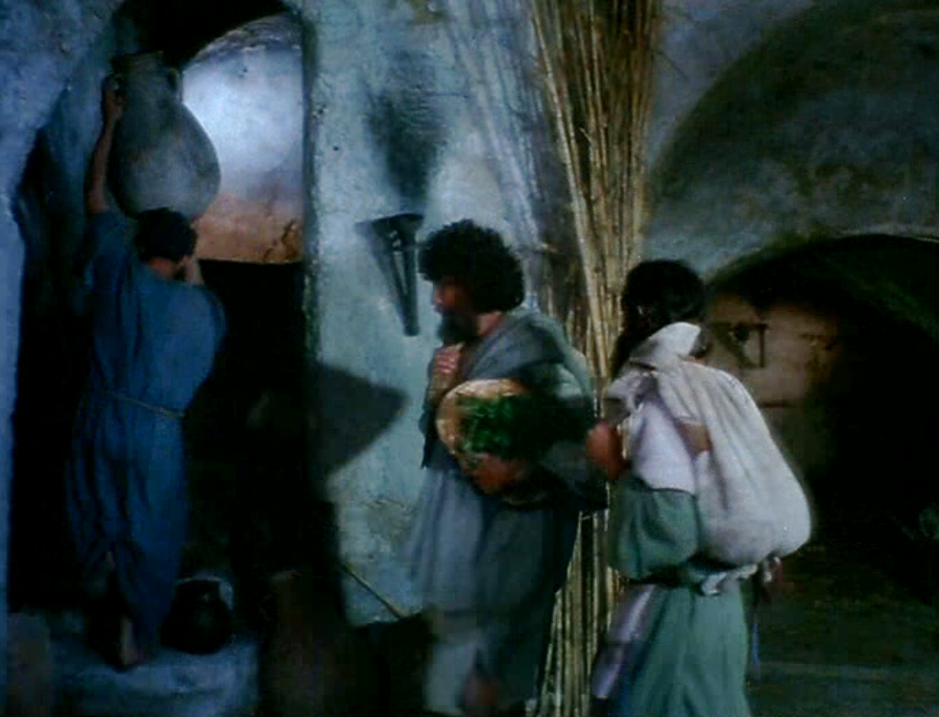
and say to the owner of the house which he enters, “The Master says: Where is my dining room in which I can eat the passover with my disciples?”
Người đó vào nhà nào, các anh hãy thưa với chủ nhà:
Thầy nhắn: 'Cái phòng dành cho tôi ăn lễ Vượt Qua với các môn đệ của tôi ở đâu?'

Slide 8
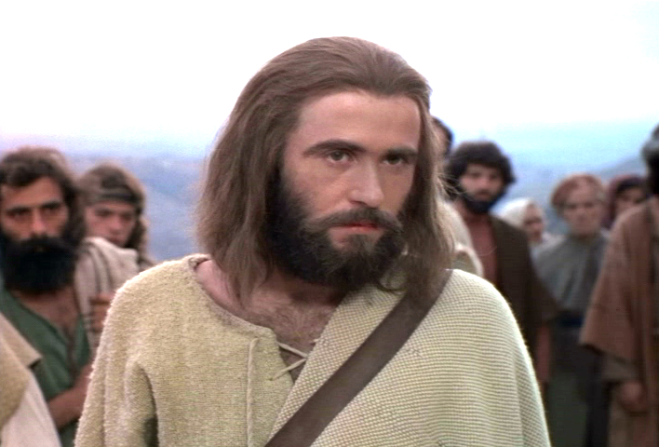
He will show you a large upper room furnished with couches, all prepared. Make the preparations for us there.’
Và ông ấy sẽ chỉ cho các anh một phòng rộng rãi trên lầu, đã được chuẩn bị sẵn sàng:
và ở đó, các anh hãy dọn tiệc cho chúng ta.

Slide 9
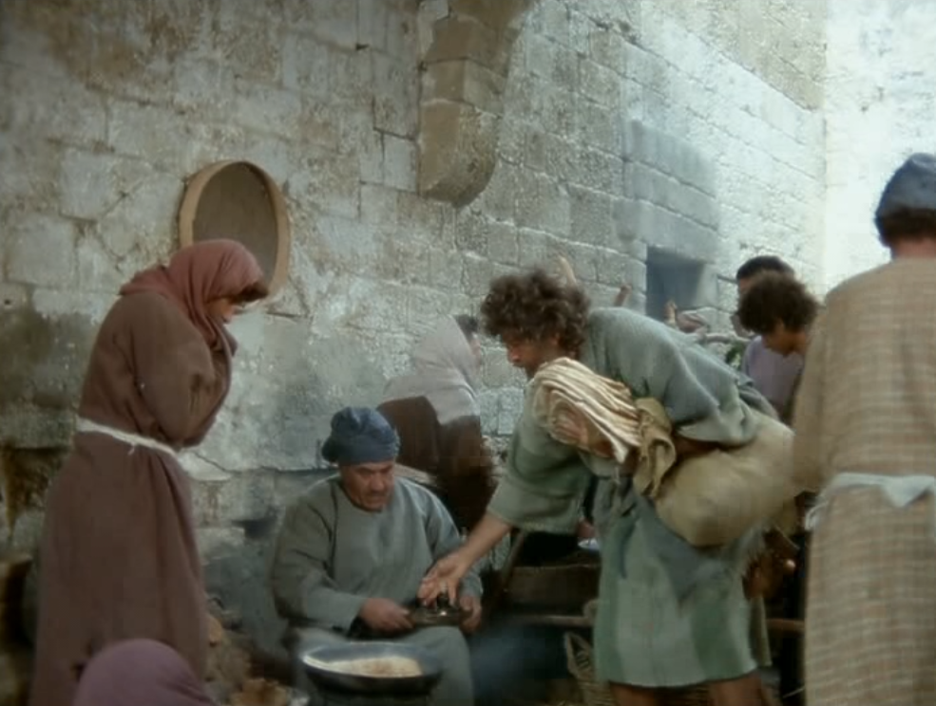
The disciples set out and went to the city and found everything as he had told them, and prepared the Passover .
Hai môn đệ ra đi. Vào đến thành, các ông thấy mọi sự y như Người đã nói. Và các ông dọn tiệc Vượt Qua.

Slide 10
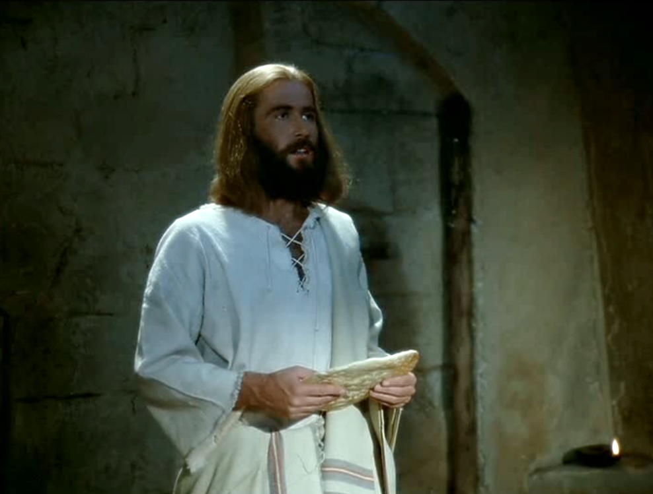
And as they were eating he took some bread, and when he had said the blessing he broke it and gave it to them.
Đang bữa ăn, Đức Giê-su
cầm lấy bánh, dâng lời chúc tụng, rồi bẻ ra, trao cho các ông và nói:

Slide 11
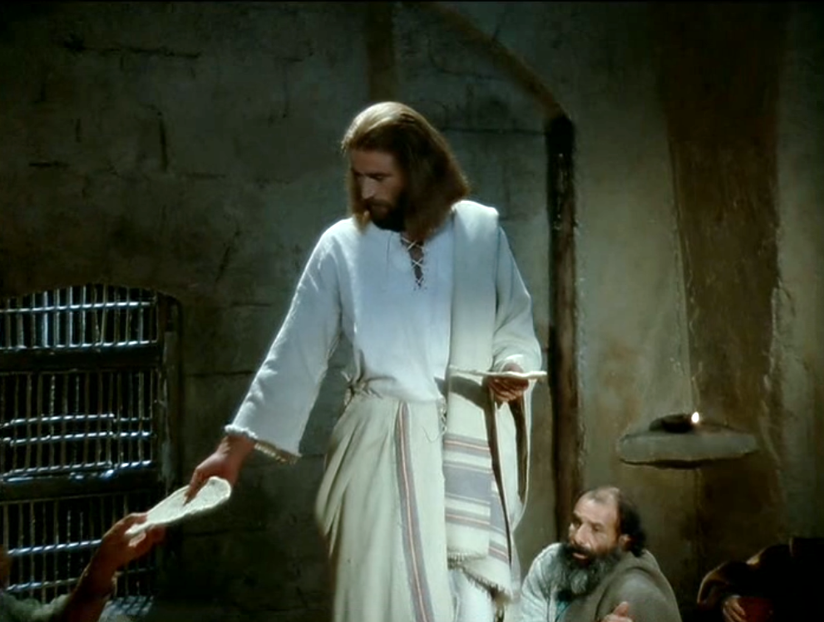
‘Take it,’ he said ‘this is my body.’
"Anh em hãy cầm lấy, đây là mình Thầy."

Slide 12
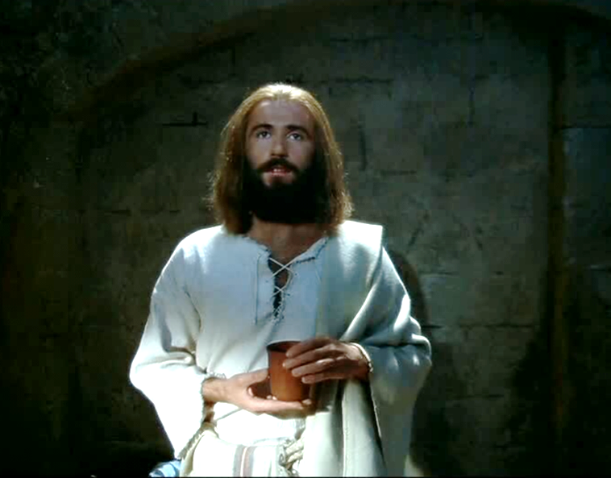
Then he took a cup, and when he had returned thanks he gave it to them, and all drank from it,
Và Người cầm chén rượu,
dâng lời tạ ơn, rồi trao cho các ông, và tất cả đều uống chén này.

Slide 13
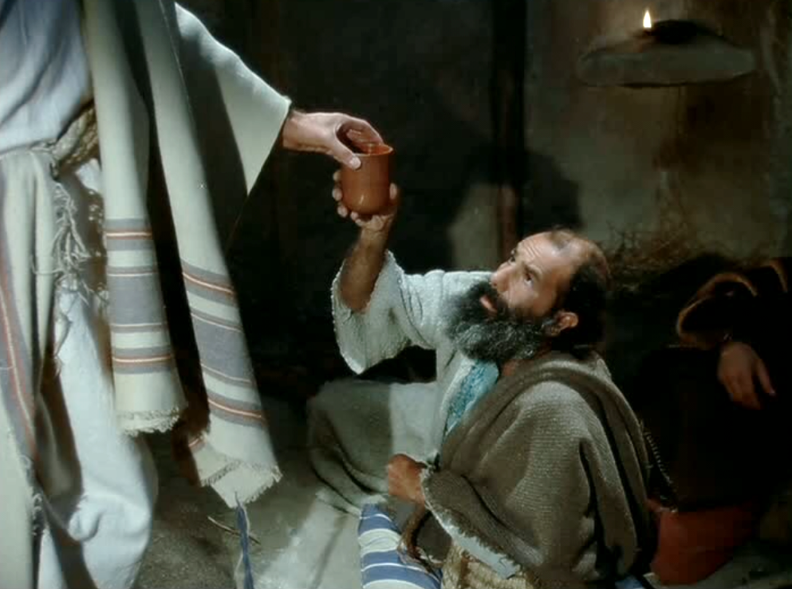
and he said to them, ‘This is my blood, the blood of the covenant, which is to be poured out for many.
Người bảo các ông:
"Đây là máu Thầy, máu Giao Ước, đổ ra vì muôn người.

Slide 14
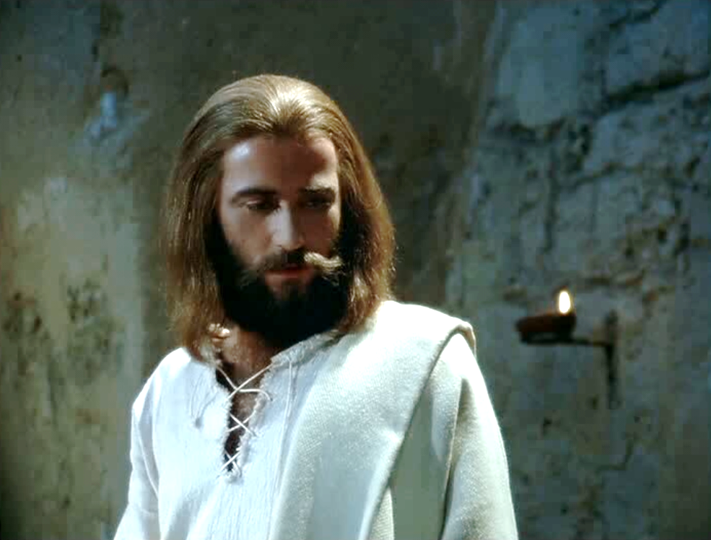
I tell you solemnly, I shall not drink any more wine until the day I drink the new wine in the kingdom of God.
Thầy bảo thật anh em:
chẳng bao giờ Thầy còn uống sản phẩm của cây nho nữa, cho đến ngày Thầy
uống thứ rượu mới trong Nước Thiên Chúa.

Slide 15
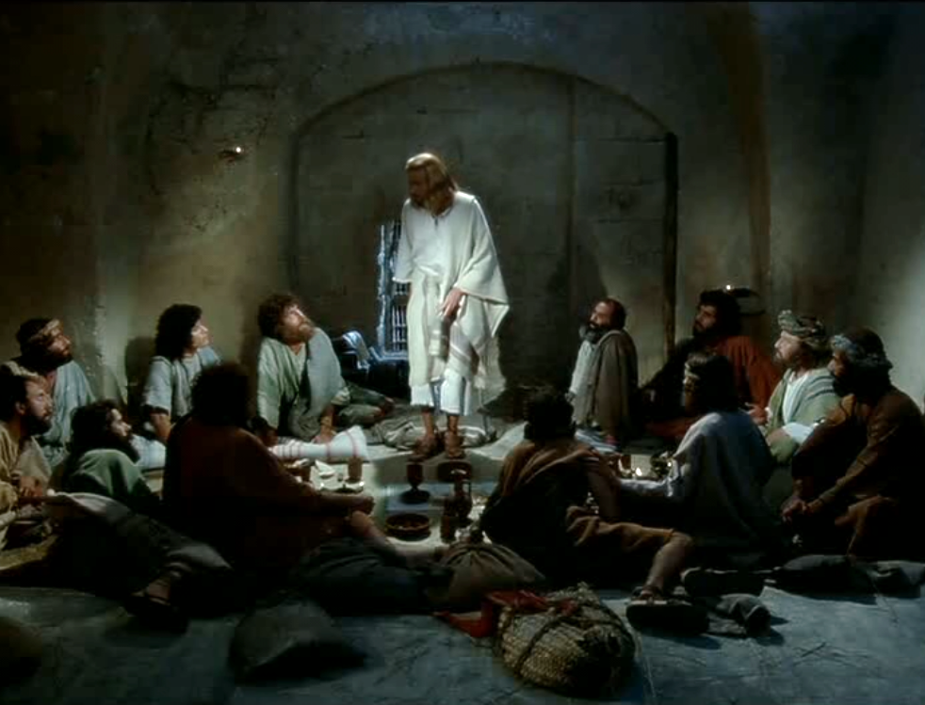
After psalms had been sung they left
for the Mount of Olives…
Hát thánh vịnh xong,
Đức Giê-su và các môn đệ ra núi Ô-liu…

Slide 16
The Most Holy Body and Blood
of Christ - Year B
Lễ Mình Máu Thánh Chúa

Slide 17
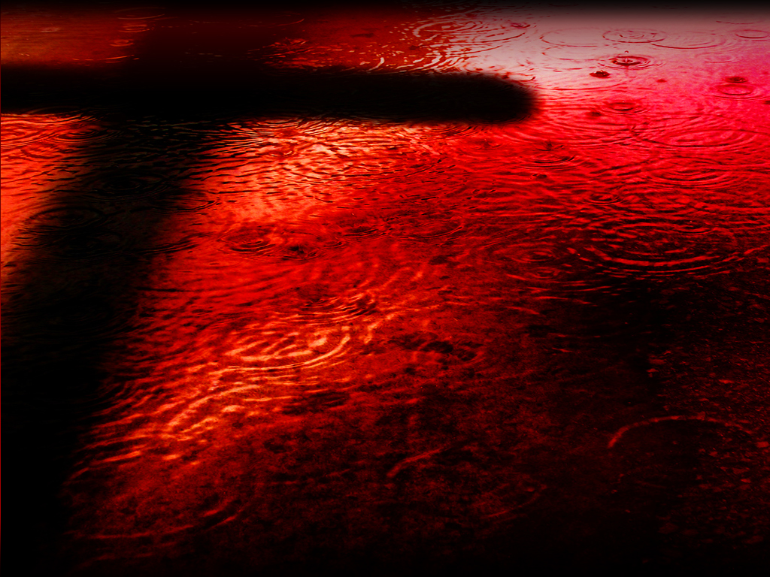
The Most Holy Body and Blood of Christ - Year B
Lễ Mình Máu Thánh Chúa
03/06/2018

